Slide 1

この単元の目標
仮想関数を利用して 様々な関数を呼び出す 事ができる

Slide 2


4 仮想関数とオーバーライド
[クラスのポインタ]
基底クラスに派生クラスを代入する事ができることの応用で 基底クラスに派生クラスでnewを行う事が可能である。
class G_san;
class To_san : public G_san;
new
いやいや無理じゃろw 嘘！できた！！
いやいや無理でしょw 嘘！できた！！

Slide 3
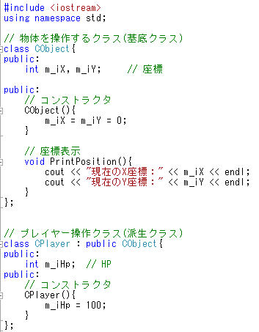
【派生クラスをnewするプログラム】
この派生クラスと基底クラスは 特に特殊な事はしていない。

Slide 4
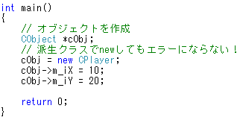
cObjはポインタ変数であるため、アロー演算子を使って メンバ変数にアクセスしているが、それ以外は普通に CObjectクラスの変数として使用できている。

Slide 5


ちょっとまって。 CPlayerクラスでnewしたのに、 CPlayerクラスのメンバ変数に アクセスできないよ・・・。
今回はCPlayerクラスでnewしたものの、実際に使用している 変数はCObjectクラスであるため 使用できる機能はCObject内で定義しているものだけとなる。
え！？ それって意味なくない？
さらに、今のままでは次のような問題も発生する。

Slide 6
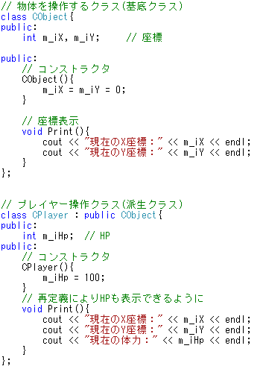
関数を再定義するように 修正をおこなう

Slide 7
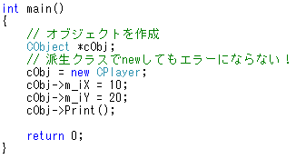

この記述で Print関数を呼ぶと・・・
CObjectのPrintが 使用されている！！

Slide 8

あくまでも実際に使用している変数はCObjectクラスであるため、 基本的にはCObjectクラスの関数が優先される事になる。
何なのこの機能！ これじゃただのクソ雑魚ナメクジじゃないか。 何でこんな無駄な機能を 教えてるんだよ！！

Slide 9

[仮想関数とオーバーライド]
先ほどのプログラムでは、せめて呼び出した関数が CPlayerクラスの関数であれば役に立つはず。 これを可能とする、継承のための機能で 仮想関数と呼ばれるものが存在する。
もしかしてクソ雑魚ナメクジから 脱出できますかね？
仮想関数を作成する場合は、基底クラスにある関数を 以下のように記述するだけ！！
virtual 戻り値 関数名(引数);

Slide 10
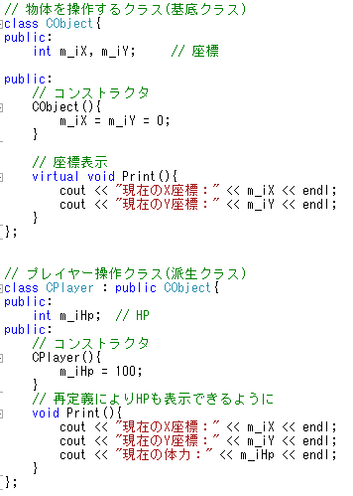
【仮想関数を利用したプログラム】
変更は基底クラスのPrint()に virtualを付けただけ！！

Slide 11

main関数は一切変更していないが・・・
CPlayerのPrintが 使用されている！！

Slide 12

このように、派生クラスの方で関数を再定義するものは 基底クラスの方で仮想関数にしておけば 派生クラス側の関数を呼び出すことができる。
この、「仮想関数を派生先で再定義」する事を オーバーライドと呼ぶ。
オーバーロードと名前が似てるけど 全然違う機能なのか･･･。 紛らわしい！！

Slide 13

今回の機能は、C++三大機能最後の一つである ポリモーフィズム(多態性・多様性)となる。 一見すると同じように見えるものでも、様々な振る舞いができる 大変重要で便利な機能となる。
これが理解できているかどうかで C++をしっかり取り組んだかどうかが 一目で分かるぞ！！
決して簡単な機能ではないが、 使いこなせるように練習をしていこう！！

Slide 14
作ってみよう!!
以下のような基底クラスを作成しなさい。 ○CYamamotoクラス メンバ変数：なし メンバ関数：Print 引数・戻り値なし。「山本に栄光あれー」と表示する。
また、上記基底クラスを継承し、以下の派生クラスを作成しなさい。 ○CTakayukiクラス メンバ変数：なし メンバ関数：Print(オーバーライドする事) 引数・戻り値なし。「アラブ王に俺はなる」と表示する。 ○CDaisukeクラス メンバ変数：なし メンバ関数：Print(オーバーライドする事) 引数・戻り値なし。「目指せヤクルト優勝！」と表示する。

Slide 15
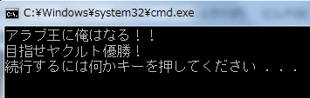
作ってみよう!! の続き
さらに、メイン関数ではCYamamotoクラスのポインタ変数を 二つ用意し、それぞれがCTakayukiクラスとCDaisukeクラスの Print関数を呼び出すように作成しなさい。

Slide 16
作ってみよう!!
以下のような基底クラスを作成しなさい。 ○CEnemyクラス メンバ変数：なし メンバ関数：Print 引数・戻り値なし。「敵です」と表示する。 また、上記基底クラスを継承し、以下の派生クラスを作成しなさい。 ○CSlimeクラス メンバ変数： メンバ関数：Print(オーバーライドする事) 引数・戻り値なし。「スライムだよ。ﾌﾟﾙﾌﾟﾙ。」と表示する。

Slide 17
作ってみよう!! の続き
○CDragonクラス メンバ変数：なし メンバ関数：Print(オーバーライドする事) 引数・戻り値なし。「ドラゴンです。ガオー」と表示する。 ○CCoboltクラス メンバ変数：なし メンバ関数：Print(オーバーライドする事) 引数・戻り値なし。「コボルト。わんわんお」と表示する。 ○CGoblinクラス メンバ変数：なし メンバ関数：Print(オーバーライドする事) 引数・戻り値なし。「ゴブリンでげすｗ」と表示する。

Slide 18
作ってみよう!! の続き
また、メイン関数は以下のように動作するように作成しなさい。 ①配列でエネミークラスのポインタ変数を5つ用意する ②「敵のタイプ5回選択してください。 1：スライム 2:ドラゴン 3：コボルト 4：ゴブリン」 と表示する。 ③ユーザーに番号を入力させ、入力した番号にあわせて①で用意した ポインタ変数にnewを行う。 例えば、最初に1を入力した場合はCSlimeクラスを[0]にnewする。 ④全て入力が終了したら、ループで5回分Print関数を呼ぶ。
なお、今回は例外処理などは作成しなくて構わない。

